Slide 1
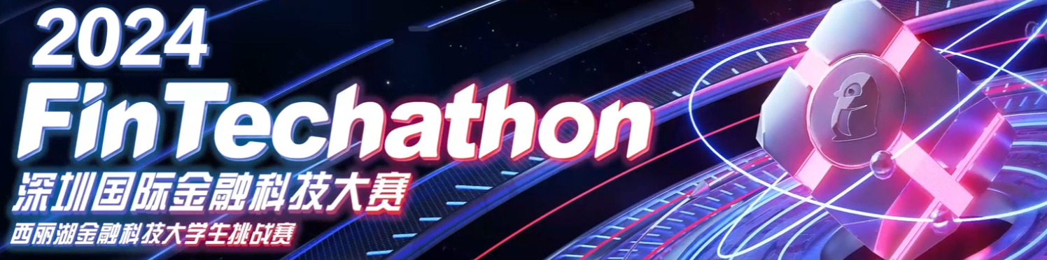


FDGAN—基于生成对抗网络的保险欺诈检测器
向日葵队
队长： 王晓光
队员： 相洪振
西安交通大学
软件学院
智能网络与网络安全教育部重点实验室

Slide 2
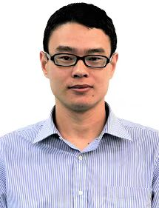
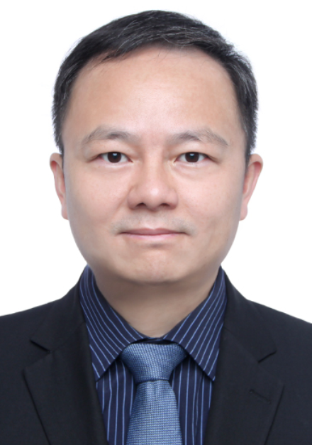
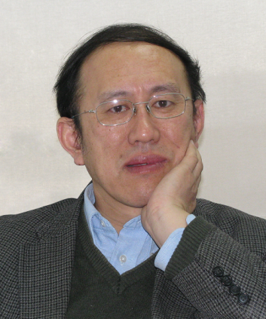
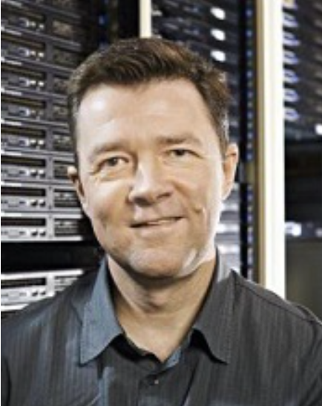
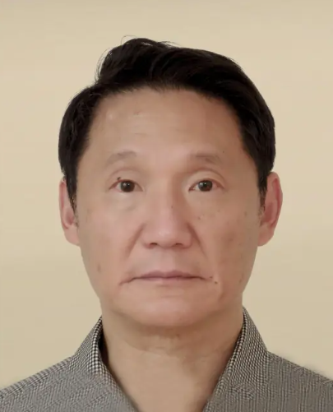
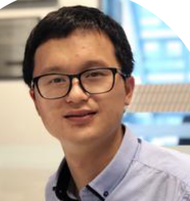
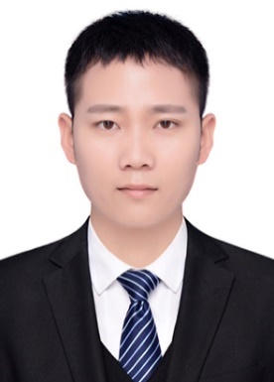
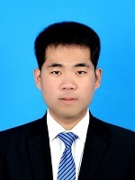
王晨旭 ：CCF数字金融分会青工委副主任。在IEEE TKDE, IEEE TIFS, WWW, ICDE, IEEE Blockchain 等发表50余篇。
王伟：中国计算机学会区块链专委副主任。ACM SIGSAC中国区副主席。获中国自动化学会科技进步一等奖1项。
管晓宏：中国科学院院士，国家杰出青年基金获得者，长江学者特聘教授，IEEE Fellow。
Christian S. Jensen 丹麦奥尔堡大学计算机科学教授。欧洲科学院院士、丹麦皇家科学与文学院院士、丹麦技术科学院院士、ACM会士、IEEE会士。
俞士纶（Philip S. Yu），ACM/IEEE Fellow。伊利诺大学芝加哥分校计算机科学系特聘教授。
潘世瑞：连续3年入选全球前2%顶尖科学家。在NeurIPS、ICML、KDD、TPAMI、TKDE 等发表论文200篇。近五年引用量 34000+。
王晓光，博士，金融大数据挖掘，欺诈检测，表格数据生成，复杂网络分析。
相洪振，博士
时空大数据挖掘，复杂网络分析。

Slide 3
2024 FinTechathon 深圳国际金融科技大赛—西丽湖金融科技大学生挑战赛
金融反欺诈痛点
1. 隐私性强，数据共享难。在保护客户隐私的情况下实现欺诈检测，因此需要脱敏数据或者高质量的合成数据，以保证模型的强泛化能力和数据共享。一个广泛的要求是在合成数据上训练模型，在真实数据上取得优秀的检测准确率。这极具研究价值。
2. 欺诈实例少，模型误判率高。分类模型在极不平衡的数据上非常容易过拟合，模型倾向于将欺诈用户识别为正常用户。如何在保证正常用户的精确识别的基础上最大程度地识别欺诈用户也是一个亟需解决的问题。一个直接有效的方法就是合成一些高质量的欺诈数据。
3. 另一个重要的要求是：降低误杀的前提下提高欺诈识别准去率。

Slide 4
2024 FinTechathon 深圳国际金融科技大赛—西丽湖金融科技大学生挑战赛
解决的挑战1：
生成式算法同样也需要更多的欺诈实例。生产式算法通过拟合欺诈实例的分布来生成更多的欺诈样本，但是欺诈样本太少，导致有限的学习能力。这陷入了一个鸡生蛋、蛋生鸡的陷阱。
主干-分支网络结构
主干神经网络
分支神经网络1
合成
分支神经网络2
合成

Slide 5
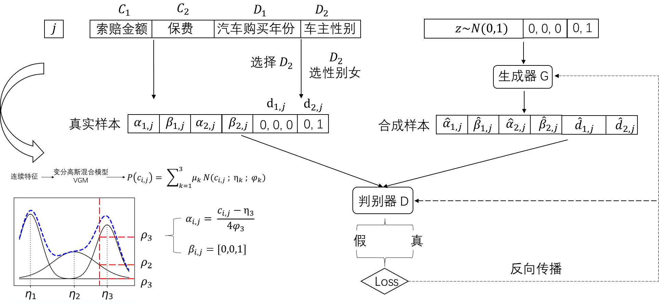


2024 FinTechathon 深圳国际金融科技大赛—西丽湖金融科技大学生挑战赛
采样策略：对低频类别值的样本进行重采样，增加模型学习这里数据特征的机会
解决挑战2：
表格数据的生成需求更加普遍，也更难。表格数据中，数值特征往往是多峰分布的，而离散特征中，有些重要的类别值数量是稀少的。
Mode-specific
Normalization
$$ρ_{1}$$
$$c_{1,j}$$

Slide 6
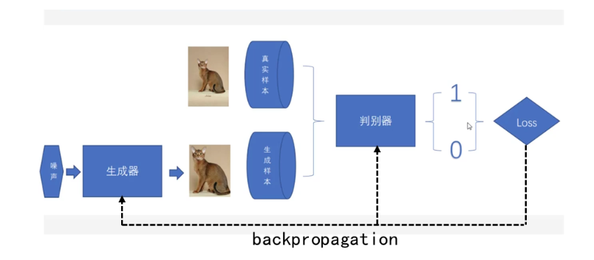
2024 FinTechathon 深圳国际金融科技大赛—西丽湖金融科技大学生挑战赛
生成对抗网络：零和博弈
真实样本
真
判别器 D
Loss
合成样本
假
正态噪声
生成器 G
反向传播

Slide 7
2024 FinTechathon 深圳国际金融科技大赛—西丽湖金融科技大学生挑战赛
01
研究背景

Slide 8
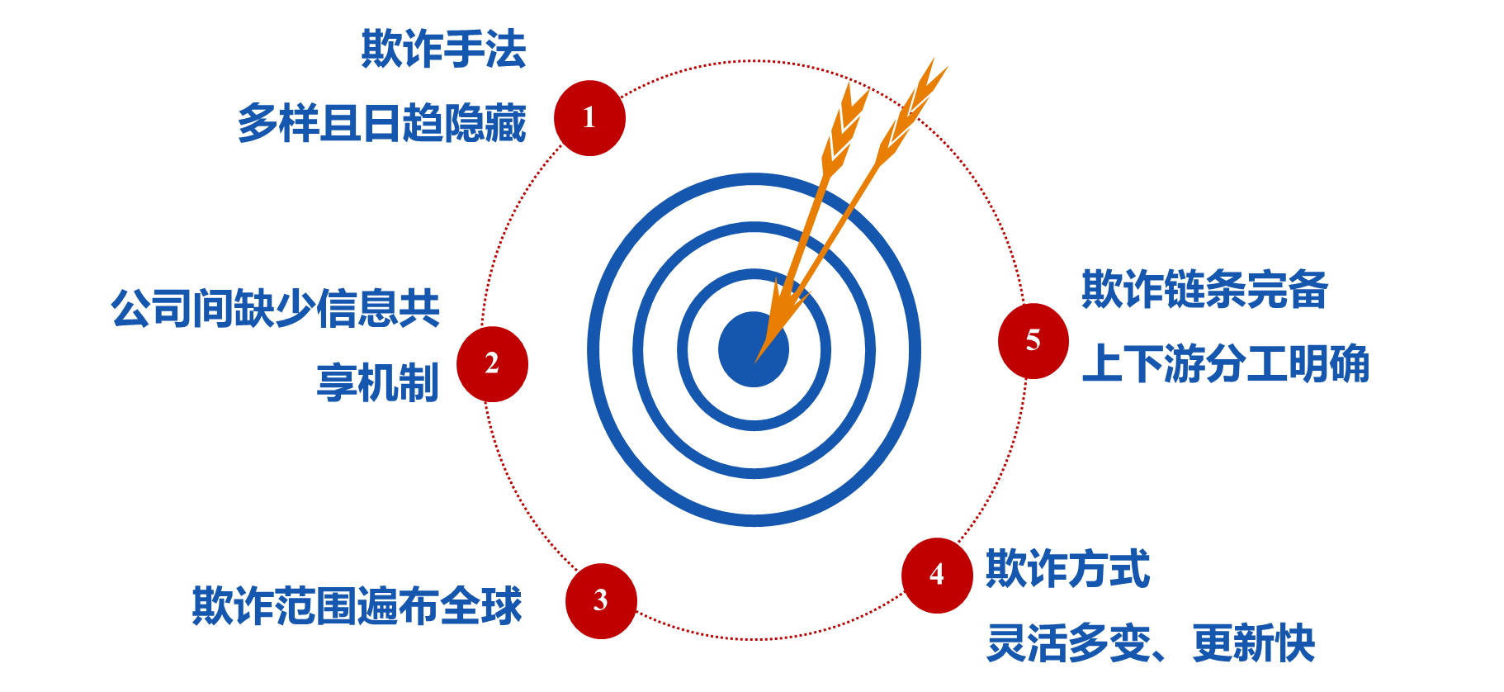
2024 FinTechathon 深圳国际金融科技大赛—西丽湖金融科技大学生挑战赛
背景介绍
根据银保监会数据显示，2021年全年我国保险公司各类保险赔款与给付支出为1.56万亿元，全年保险欺诈规模可高达1600-3000亿元。
由于保费占比高、金额大，车险和健康险这两大险种成为保险欺诈的高发区。

Slide 9
2024 FinTechathon 深圳国际金融科技大赛—西丽湖金融科技大学生挑战赛
02
数据集介绍

Slide 10
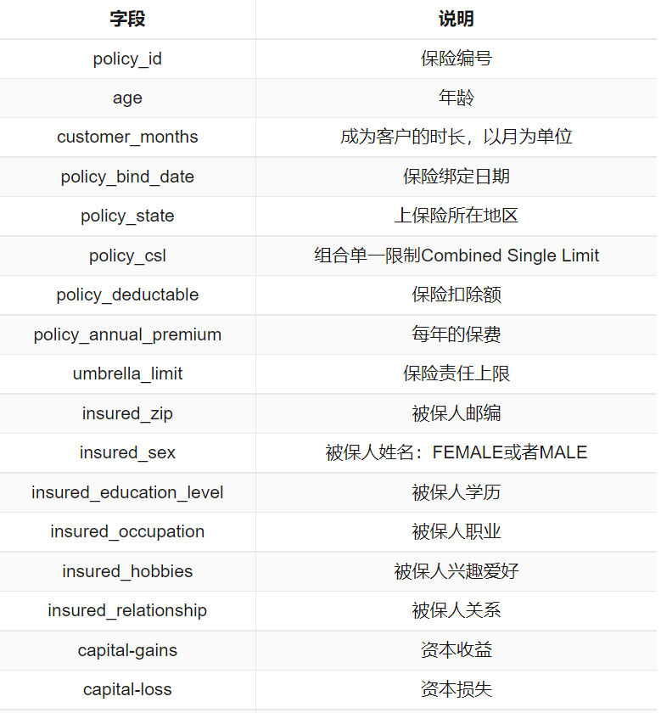
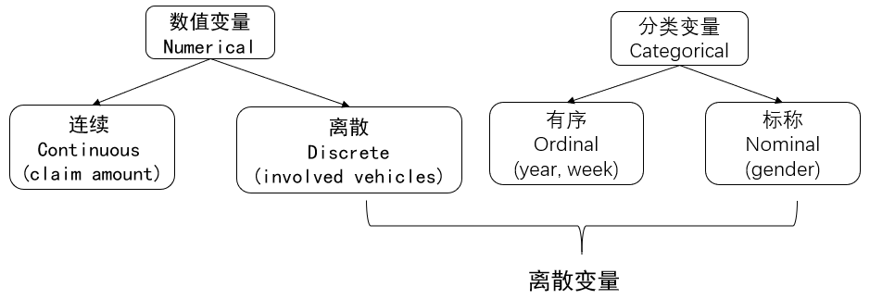
2024 FinTechathon 深圳国际金融科技大赛—西丽湖金融科技大学生挑战赛
数据来源及构成：
Kaggle平台真实车险数据
数据量：1000
特征数：37
正负样本比例：3：1
数据集部分字段及说明

Slide 11
2024 FinTechathon 深圳国际金融科技大赛—西丽湖金融科技大学生挑战赛
实验设置
实验一：合成一些欺诈样本，和真实样本混合（欺诈样本：正常样本=1：1）训练分类器，用训练好的分类器在真实测试数据上检测欺诈。
实验二：仅使用合成数据训练分类器，用训练好的分类器在真实测试数据上检测欺诈。
合成
欺诈样本
真实
正常样本
真实
欺诈样本
合成
正常样本
合成
欺诈样本

Slide 12
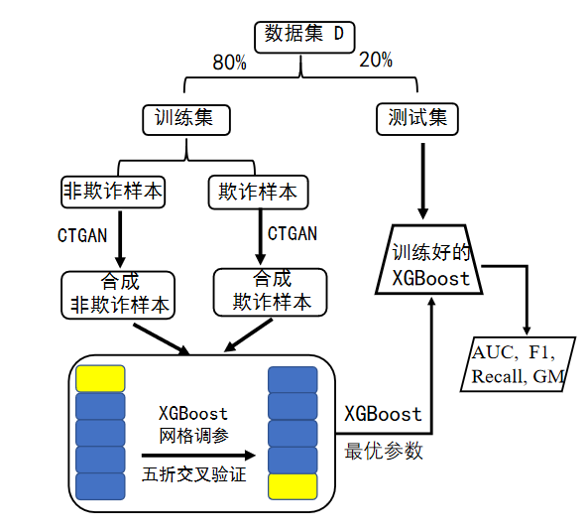
2024 FinTechathon 深圳国际金融科技大赛—西丽湖金融科技大学生挑战赛
原始数据集 D
实验设置
实验一：合成一些欺诈样本，和真实样本混合（欺诈样本：正常样本=1：1）训练分类器，用训练好的分类器在真实测试数据上检测欺诈。
实验二：仅使用合成数据训练分类器，用训练好的分类器在真实测试数据上检测欺诈。
80%
20%
训练集
测试集
实验1
实验2
训练好的
最优 XGBoost
AUC, Recall
GMean, F1
XGBoost
最优参数

Slide 13
2024 FinTechathon 深圳国际金融科技大赛—西丽湖金融科技大学生挑战赛
实验结果
Method | AUC | AUC | GMean | F1 | Recall | Recall
XGBoost | 0.7656 | 0.7656 | 0.6892 | 0.5274 | 0.6241 | 0.6241
XGBoost+SMOTE | 0.8404 | 0.8404 | 0.7300 | 0.5921 | 0.6384 | 0.6384
XGBoost+ADASYN | 0.8455 | 0.8455 | 0.7557 | 0.6342 | 0.6596 | 0.6596
XGBoost+CTGAN | 0.8787 | 0.8787 | 0.8242 | 0.7368 | 0.7447 | 0.7447
FDGAN |  | 0.8846 | 0.8556 | 0.7677 | 0.8085 | 0.8085
仅使用合成数据训练 XGBoost，在真实数据上测试
合成数据训练 | 0.6737 | 0.6354 | 0.6354 | 0.4576 | 0.5745
XGBoost 分类算法对于保险欺诈任务有很好的效果
加入了合成数据后，模型效率显著提升，FDGAN 的Recall 提升23%，XGBoost+CTGAN在Recall上提升13%。
全使用合成数据集训练模型未达到最好，Recall 仍高达 0.5745。
我们的生成式算法具有很好地适用性，可以很容易地应用在其他具体的金融领域。例如：信用卡欺诈检测（生成个人信贷数据）、企业财务风险检测（生成企业财务数据）。

Slide 14
2024 FinTechathon 深圳国际金融科技大赛—西丽湖金融科技大学生挑战赛
04
结论、展望与相关研究

Slide 15






2024 FinTechathon 深圳国际金融科技大赛—西丽湖金融科技大学生挑战赛
相关工作1： 除了表格数据生成问题，未来还可以研究生成式算法以解决缺失数据填充、网络数据的生成。真实世界场景中，因此，用于训练模型的真实世界的金融图数据的稀缺一直是一个巨大的挑战。 FiGraph 730,408 个节点，1,040,997 条边
Listed Company (Normal)
Listed Company (Fraud)
Unlisted Company
Human
Others
Audit Institution
Investment
Related-party Transaction
Supply Chain
Aduit
…
…
2014
2018
2022
Year

Slide 16
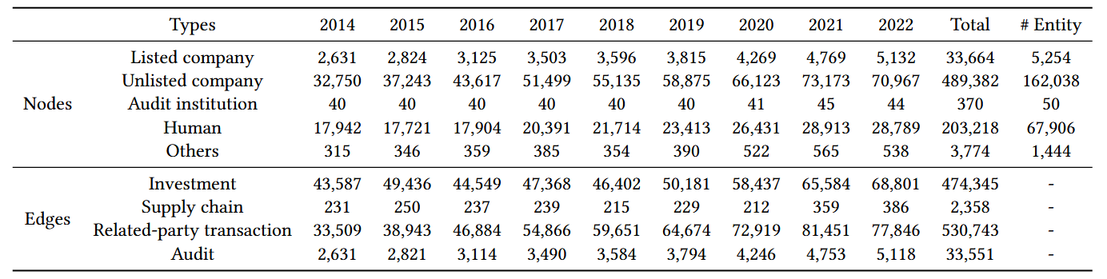
2024 FinTechathon 深圳国际金融科技大赛—西丽湖金融科技大学生挑战赛
相关工作1： 除了表格数据生成问题，未来还可以研究生成式算法以解决缺失数据填充、网络数据的生成。真实世界场景中，因此，用于训练模型的真实世界的金融图数据的稀缺一直是一个巨大的挑战。

Slide 17


2024 FinTechathon 深圳国际金融科技大赛—西丽湖金融科技大学生挑战赛
相关工作2：FinLLM
财务特征
管理层讨论与分析
总负债：1.056096e+08
营业成本：1.431872e+08
总利润：4.974217e+07
市场和行业分析：全球消费市场竞争激烈……
经营风险描述：供应链中断、原材料价格上涨、劳动力成本上升……
财务风险大
贡献：
本研究致力于克服现有方法在处理财务报表文本信息时的局限性，利用大语言模型（LLM）的强大文本理解能力，结合财务和文本特征，提出一种更有效的财务报表欺诈检测方法。

Slide 18
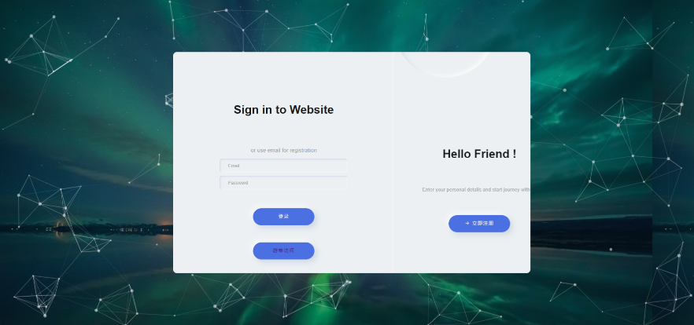
2024 FinTechathon 深圳国际金融科技大赛—西丽湖金融科技大学生挑战赛
开发网站（正在做）

Slide 19
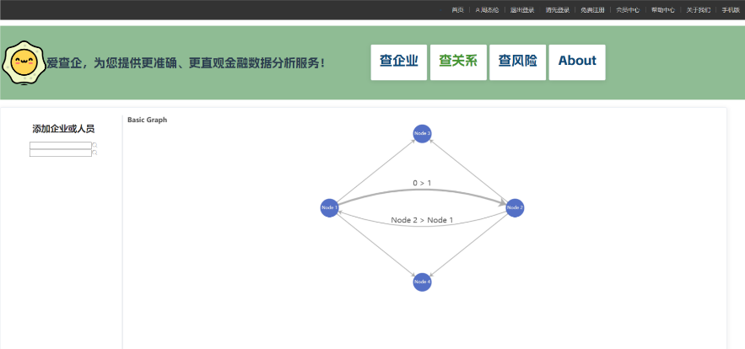
2024 FinTechathon 深圳国际金融科技大赛—西丽湖金融科技大学生挑战赛
开发网站（正在做）

Slide 20
THANK YOU
2024 FinTechathon 深圳国际金融科技大赛—西丽湖金融科技大学生挑战赛

